Slide 1
Projets de Recherche Opérationnelle
VRP | Ordonnancement | Logistique Transport

Slide 2
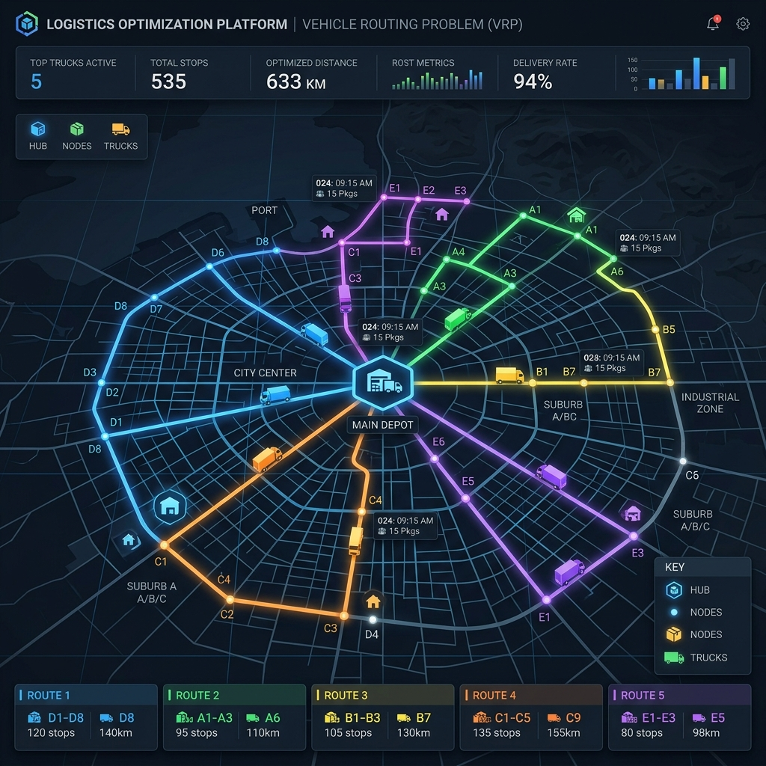
Projet 1 : Tournées de Véhicules (VRP)
Explication :
Le VRP consiste à déterminer les trajets optimaux pour une flotte de véhicules afin de livrer des clients depuis un dépôt. L'objectif est de minimiser la distance totale ou le coût, sans dépasser la capacité de chaque véhicule.
Outils utilisés :
• Langage : Python • Bibliothèque : Google OR-Tools (RoutingModel) • Structures : Graphes, Matrices de distances
Comment faire :
1. Collecter les coordonnées géographiques des clients. 2. Calculer la matrice des distances entre tous les nœuds. 3. Initialiser le modèle OR-Tools avec la capacité des camions. 4. Lancer le solveur pour générer les routes optimales.

Slide 3
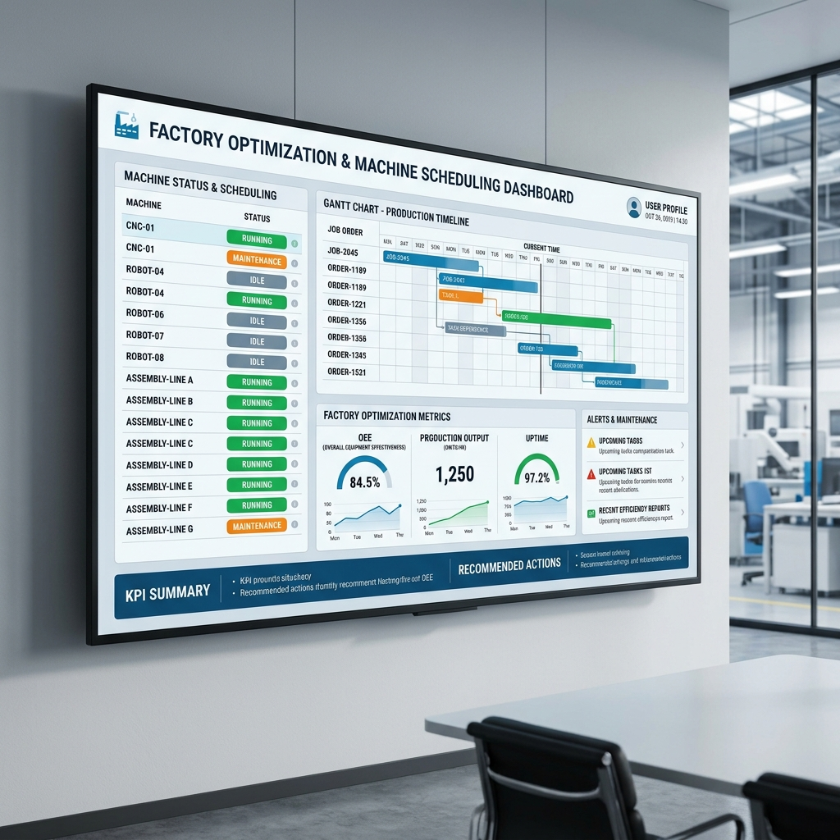
Projet 2 : Ordonnancement de Machines
Explication :
Ce projet (Job Shop Scheduling) vise à planifier l'exécution de tâches sur un ensemble de machines pour minimiser le 'makespan' (le temps total pour tout terminer), en respectant l'ordre logique d'exécution des tâches.
Outils utilisés :
• Langage : Python • Bibliothèque : Google OR-Tools (CP-SAT Solver) • Visualisation : Matplotlib (pour le Gantt)
Comment faire :
1. Lister les tâches, durées et la machine requise pour chacune. 2. Définir les contraintes disjonctives (1 tâche par machine à la fois). 3. Utiliser le solver CP-SAT pour trouver l'ordre minimisant le temps. 4. Dessiner le résultat final sur un diagramme de Gantt.

Slide 4
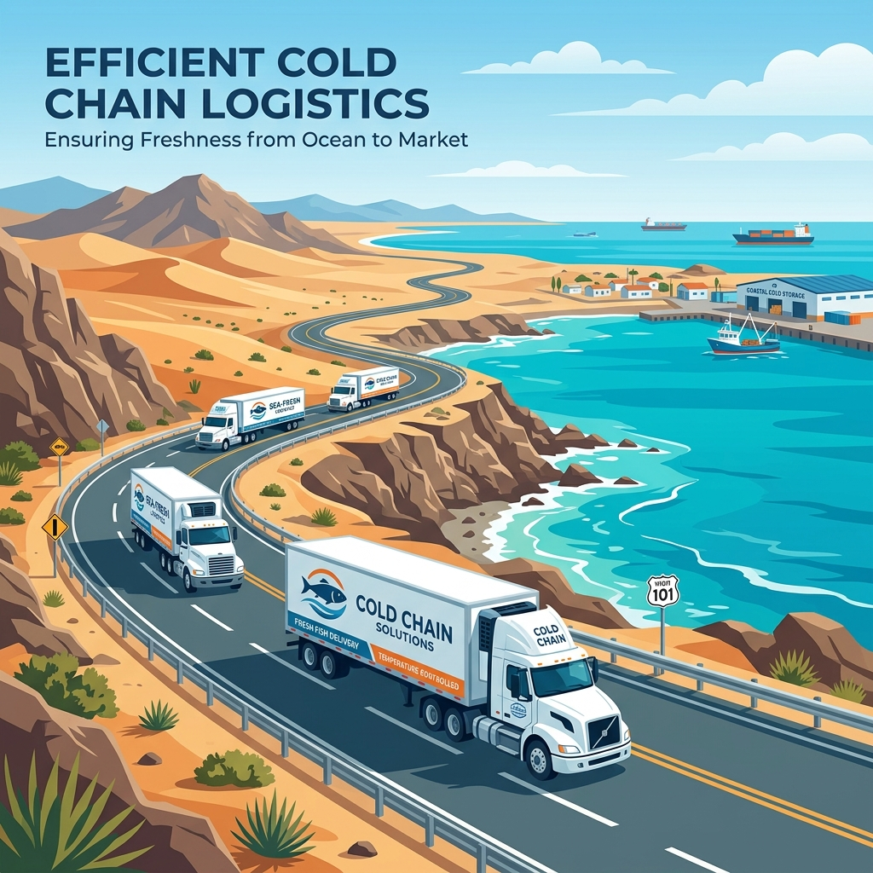
Projet 3 : Transport de Poisson
Explication :
Ce projet logistique concerne l'acheminement de poisson entre Nouadhibou et Nouakchott. Il s'agit d'un VRP avec Fenêtres de Temps (VRPTW) pour garantir que le poisson arrive frais et respecte la chaîne du froid sur 470 km.
Outils utilisés :
• Langage : Python • Bibliothèque : Google OR-Tools (VRPTW) • Données : Distances réelles et temps de trajet en Mauritanie
Comment faire :
1. Modéliser l'axe routier et estimer les temps de trajet. 2. Définir des fenêtres de temps strictes (heures limites d'arrivée). 3. Ajouter la contrainte 'Temps' (Time Dimension) dans OR-Tools. 4. Trouver la solution qui respecte le temps imparti au moindre coût.

